Slide 1
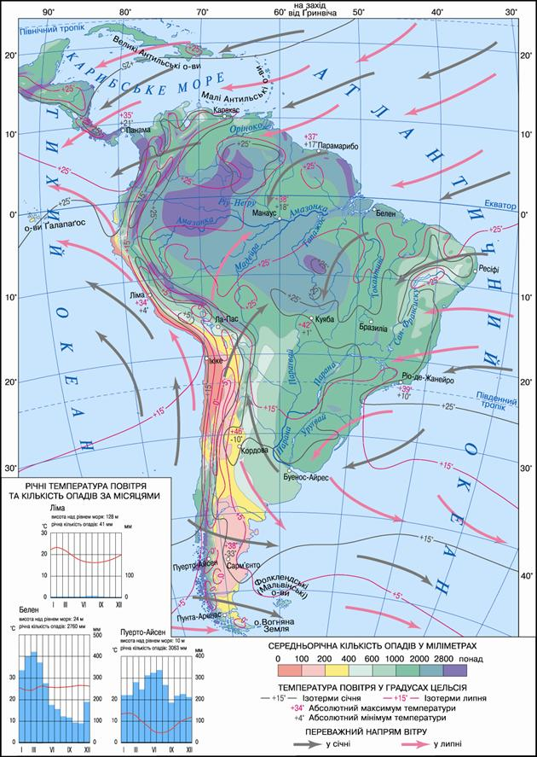
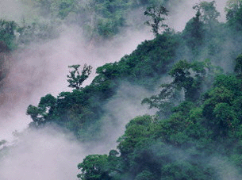
Климат Южной Америки это самый…………………материк

Slide 3
стр.150-151 учебник, карты атласа
Климатические пояса…………………………………………… Как сменяют друг друга…………………………………….... 3. Как изменяются среднемесячные температуры от экватора на юг : зимы (июль)………………… лета (январь)………………… самые низкие t ……………………………….. 4.Среднегодовое кол-во осадков - сколько и где выпадает самое большое……………………………… минимальное ……………………………………………….. Какие факторы влияют на климат: ……………… .......................................................................... Какие карты атласа использовали……………..
+24 +16 +8 0(в горах)
+24 +16
Более 3000 – Амазонская низм.
Менее 10 – побер. Тихого океана, пуст.Атакама
См. рисунок

Slide 4
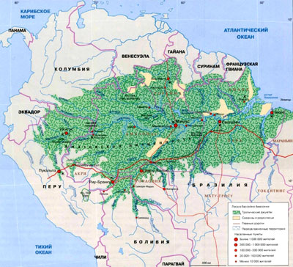
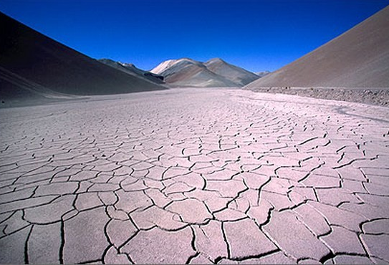
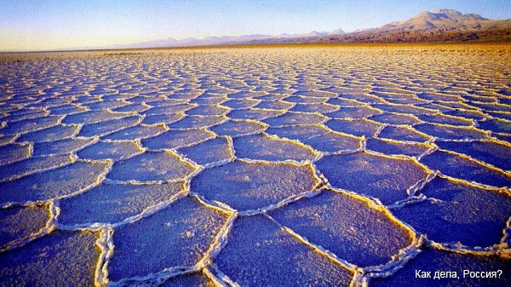
Определить к каким поясам относятся
климатограммы на стр.173 учебника

Slide 5
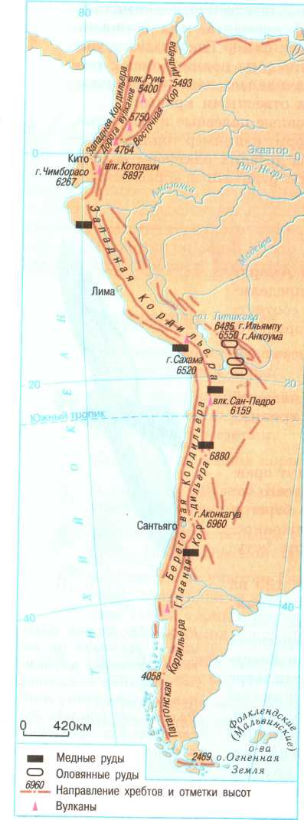
Факторы, определяющие климат материка
горы

Slide 6
Сравнительная характеристика с климатом Африки стр.150-151 учебник, карты атласа
Черты различия | Черты сходства
Климатические пояса……………………………………………… Как сменяют друг друга……………………………………..... Как изменяются среднемесячные температуры: зимы (июль)……………лета (январь)………………… 4.Среднегодовое кол-во осадков - сколько и где выпадает самое большое……………………………… минимальное ……………………………………………….. Какие факторы влияют на климат:……………… .......................................................................... Какие карты атласа использовали…………….. | ………………………… ………………………… ………………………… ………………………… …………………………………………………… ………………………… ………………………… ……………………………… ……………………………….

Slide 7
Д.З. Реки и озера
Подписать на конт. карте - реки с притоками, озеро Титикака, водопады - Анхель, Игуасу
Дать характеристику по плану на стр.312:
1вар. Амазонка
2вар. Парана
3вар. Ориноко
*сообщение о реке Амазонке
*сообщение об озере Титикака

Slide 8
Проверьте свои знания
1)Крайние точки:
1. м. Гальинас
2. м. Фроуард (м. Горн)
3. м. Кабу-Бранку
4. м. Париньяс
подобрать их координаты
А. 54 ю.ш. 71 з.д.
Б. 5 ю.ш. 81 в.д.
В. 7 ю.ш. 35 з.д.
Г. 12 с.ш. 72 з.д.

Slide 9
2) 1.Экваториальный пояс 2.Субэкваториальный пояс 3.Тропический пояс 4.Субтропический пояс
5.Умеренный пояс
А. 2 сезона года – влажный с обильными ливнями и сухой, когда в течение нескольких месяцев может не выпасть ни капли влаги.
Б. Климат здесь особенно контрастен: на западном побережье он морской, в восточной части – прохладная зима и сухое теплое лето. Однако даже летом здесь случаются снежные метели – сказывается близость Антарктиды.
В. Две воздушные по сезонам массы: ТВМ и УВМ.
Г. Выпадает наибольшее количество осадков: 3000 мм и более.
Д. Расположен между 2 переходными поясами.

Slide 10
3) Юж. И Сев. Америку разделяют:
А - пролив Ла-Манш; Б - Суэцкий канал;
В - Панамский канал; Г - Магелланов пролив
4) Северную часть Юж.Америки пересекает:
А – экватор; Б – Северный тропик;
В – Южный тропик; Г- Юж. полярный круг
5) Наибольшую абсолютную высоту на материке имеет: А – г.Чимборасо; Б- г. Аконкагуа.
В – влк. Катапахи; Г- г. Килиманджаро.
6) Анды сформировались в эпоху складчатости:
А- древней (герцинской); Б- древнейше(байкальской);
В- средней (мезозойской); Г- новой (кайнозойской)

Slide 11
7) На кристаллических поднятиях Южно-Американской платформы сформировались:
А- Гвианское плоскогорье и Оринокская низм.;
Б- Амазонская и Оринокская низменности;
В- Ла-Платская низм. и Бразильское плоскогорье;
Г- Бразильское и Гвианское плоскогорья.
8) Большая часть Бразильского плоскогорья расположена в: А- экваториальном кл. поясе;
Б- троппическом кл.поясе; В- умеренном поясе;
Г- субэкваториальном.
9) В области наибольшего кол-ва осадков расположена большая часть бассейна реки:
А- Оринокко; Б -Амазонка; В – Парана; Г- Уругвай

Slide 12
10)Самый высокий в мире водопад расположен на территории: А- Бразильского плоскогорья; Б- в Андах; В- Гвианского плоскогорья; Г- плато Патагония
11) Климату южной части материка соответствуют утверждения: А- зимние и летние температуры не отличаются; Б- на западном побережье выпадает намного больше осадков чем на восточном; В- на западном побережье выпадает меньше осадков чем на восточном; Г- в январе температура воздуха выше чем в июле

Slide 13
12) 1. Христофор Колумб; 2. Америго Веспуччи;
3. Александр Гумбольдт; 4. Н.И.Вавилов
А. Установил географические центры древних очагов земледелия и происхождения культурных растений.
Б. В 1492г. Открыл Саргассово море, совершил 4 путешествия к берегам Америки, открыл острова Вест-Индии.
В. Совершил 2 путешествия и составил первое описание новых земель, названных позднее его именем.
Г. На рубеже XVIII-XIX вв. создал первую геологическую карту материка, описал течение у западных берегов, объяснил его значение для климата прибрежных районов.

Slide 14
ответы
1) 1-г, 2-а, 3-в, 4-б
2) 1-г, 2-а, 3-д, 4-в, 5-б
3) в 6)г 9)б
4) а 7) г 10)в
5) б 8) г 11)б, г
12) 1- б, 2- в, 3- г, 4- а

